Slide 1
Progress Report
進捗報告
城間 耀
2026年9月4日

Slide 2
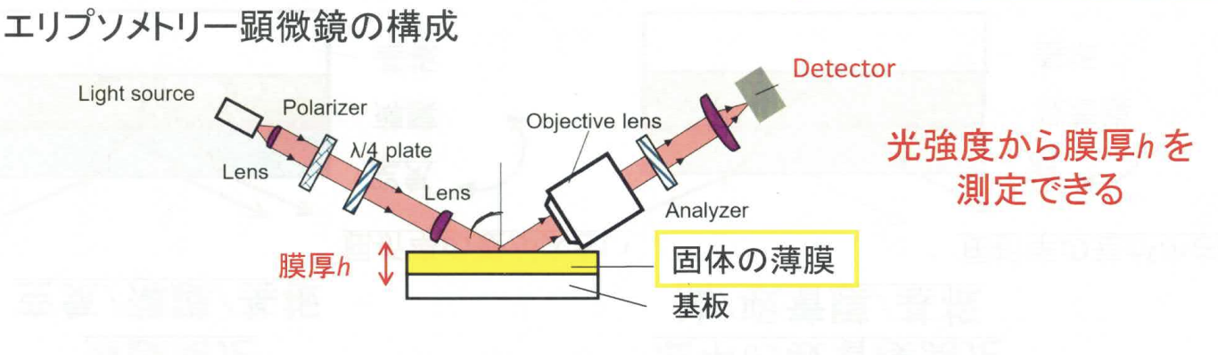
研究背景
エリプソメトリー顕微鏡とは
反射光の変化から、薄膜の厚みや材質を非接触・非破壊で測定できる装置
半導体の製造ラインで、薄膜の検査に使われている
近年のAIブーム・半導体の需要高に伴い、性能向上が求められる
2

Slide 3
研究背景
課題:斜め照射でピントが合う範囲が狭い
約 1 μm
70°~80°の入射が必須
1回の撮影では、試料のごく一部にしかピントが合わない
フォーカスを変えながら何度も撮り直す必要があり、計測が遅い
斜め照射でピントが合う範囲
約 200 μm
実際の試料表面の凹凸
なぜ性能向上が求められるのか
微細化・多層化
検査スピード
歩留まり・コスト
デバイスの構造が複雑になり膜厚の管理は年々シビアになっている
検査が遅いと、生産ライン全体の速度を決めてしまう
異常を早く見つけられるほど、無駄になる製品を減らせる
3

Slide 4
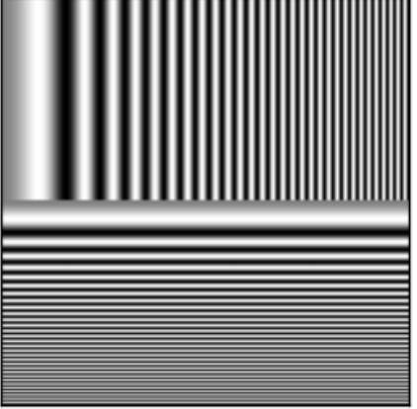
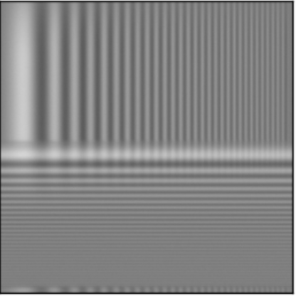
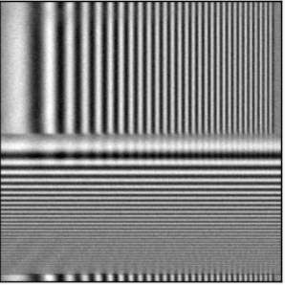
研究手法
計算イメージングによる焦点深度拡張(EDOF)
位相マスクを入れて、シャープさを犠牲にする代わりに、ぼけ方を場所によらず均一にする
均一なぼけをデコンボリューションで復元し、観察できる領域を広げる
位相マスクの追加
復元
Z方向によらず同じボケ方
1つの計算で
全体を復元
4

Slide 5
進捗報告
2026年4月 〜 8月

Slide 6
進捗報告 ①
古典的な計算イメージング手法の理解・習得
光の伝わり方と結像の基礎から学び、位相マスクでぼけ方を一定にする考え方を理解した
一度だけ測ったぼけ方の情報を使えば、計算でまとめてピントを復元できる
まずは斜め照射ではなく、通常の光学系を対象にシミュレーションで確かめることにした
6

Slide 7
進捗報告 ②
先行研究の再現シミュレーション
対象: J. Chang, "Extended Depth of Field for Fluorescence Microscopy" (Stanford EE367)
位相マスクによる焦点深度拡張を実験的に示したレポートを、一から実装して再現した
1
2
3
ぼけを再現
マスクを追加
復元して評価
マスクなしの光学系で
ぼけ方を計算
位相マスクを入れて
ぼけ方の変化を確認
計算でピントを復元し
2通りの方法で評価
7

Slide 8
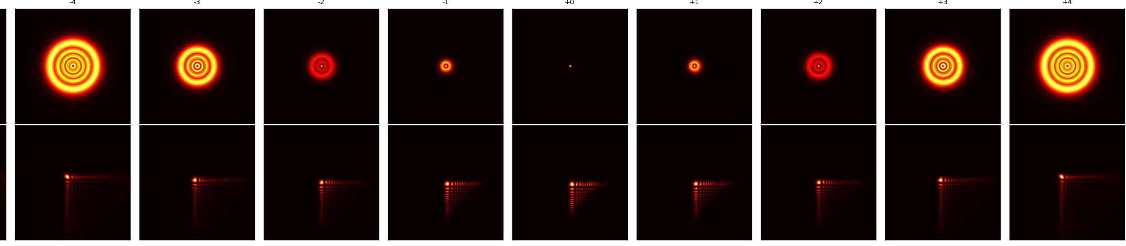
結果 ①
CPMマスクの導入によるピントずれの比較
CPM：ΦM = α(x3 + y3)を追加
左右にいくほど焦点からのずれが大きい
上段:マスクなし 下段:位相マスクあり
位相マスクを挿入することで、離焦点におけるボケが抑えられる
8

Slide 9
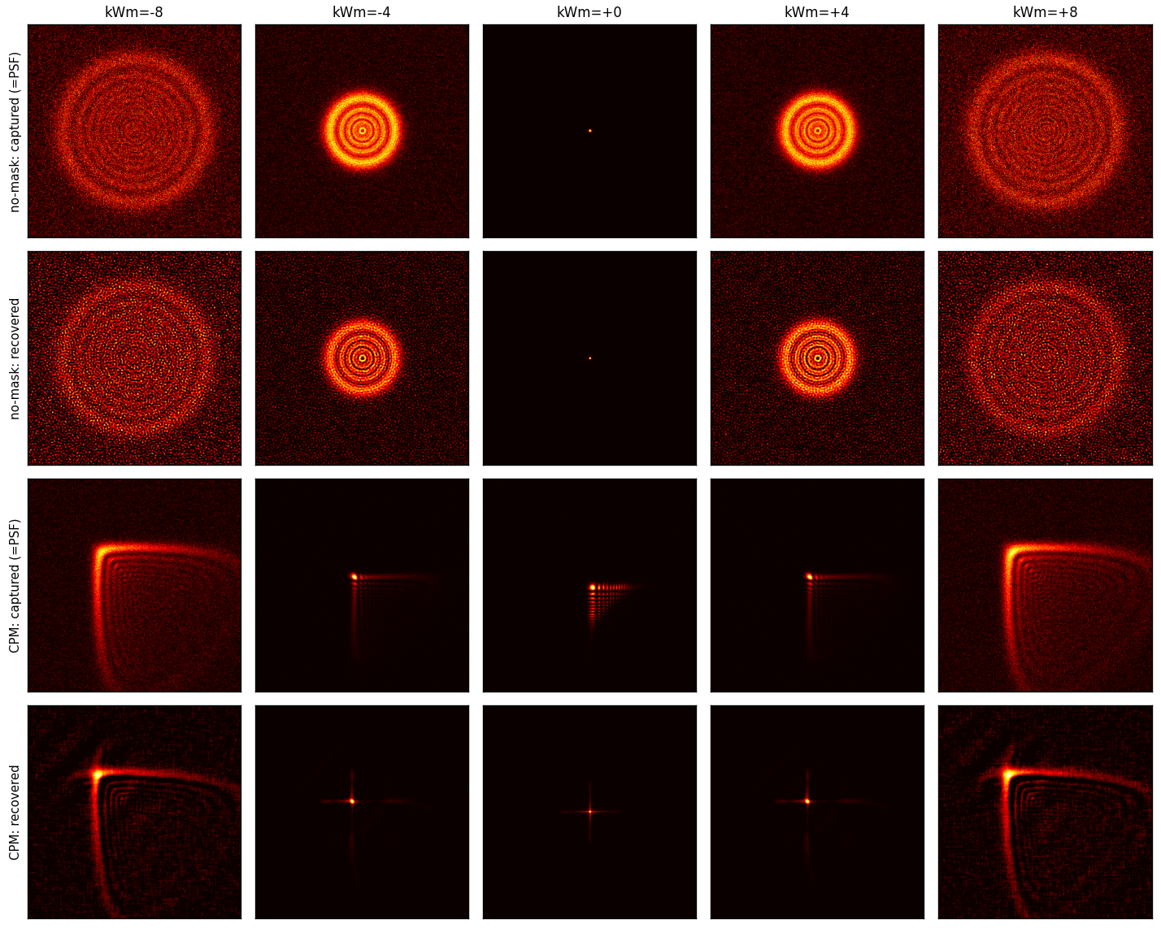
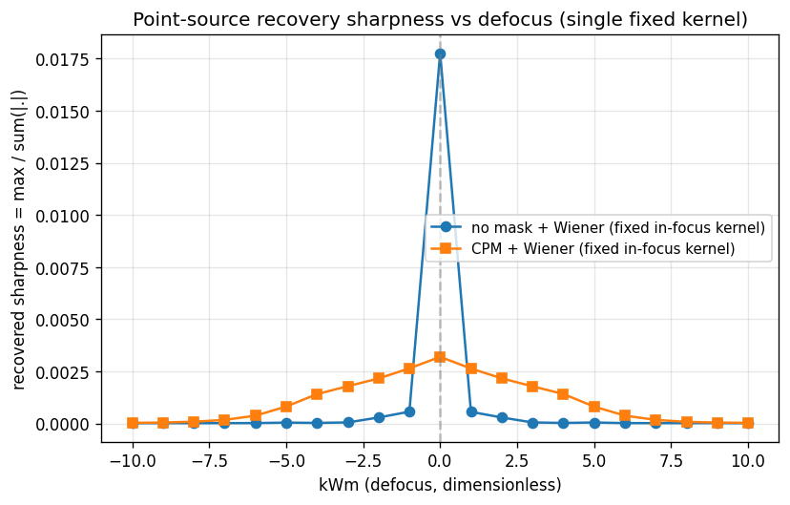
結果 ②
Wienerフィルターによる復元(点光源)
点の光の鋭さ
sharpness= 1点のエネルギー量/エネルギーの総和​
マ
ス
ク
な
し
撮影画像
復元画像
マ
ス
ク
あ
り
撮影画像
復元画像
画像のエネルギーがどれだけ1点に集中しているかの割合。理想的な点なら最大値=総和なので 1 に近づき、ぼけて広がるほど 0 に近づきます。
点の光を撮影・復元した例
9

Slide 10
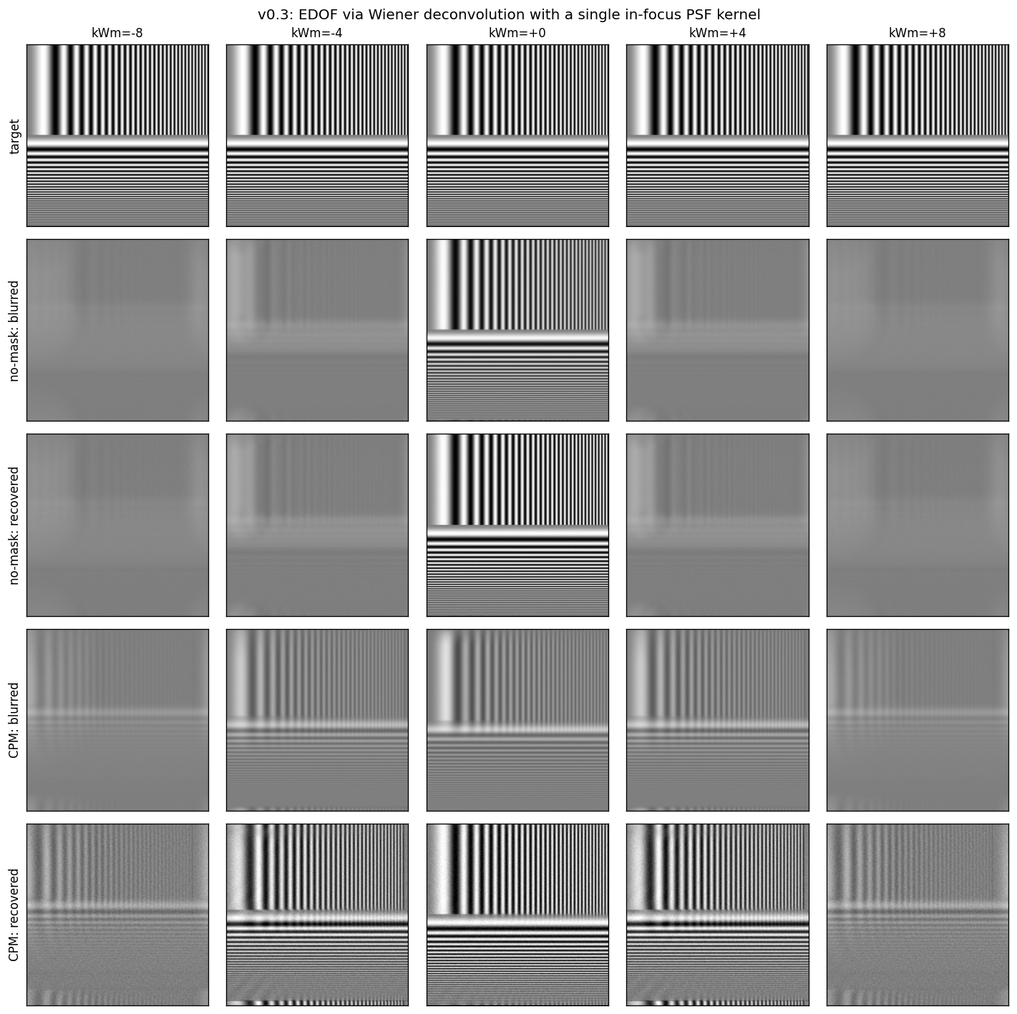
結果 ②
Wienerフィルターによる復元(チャープ画像)
位相マスクありでは、ピントがずれても元の画像に復元できる
マスクなしでは、ぼやけたまま復元できない
ただしピントのずれが大きすぎると、位相マスクありでも復元は破綻する
元画像
マ
ス
ク
な
し
撮影画像
復元画像
マ
ス
ク
あ
り
撮影画像
復元画像

Slide 11
進捗まとめ
1
研究テーマの確認
研究対象となるエリプソメトリー顕微鏡と計算イメージングの概要を理解・学習した
2
古典的計算イメージングの再現
先行研究を参考にCPMマスクの追加とwieneフィルターによる復元をシミュレーション
3
今後の予定
深層学習を用いたより高度な計算イメージングの学習
12

